Slide 1

Faculdade de Tecnologia e Ciências da Bahia
Curso: Engenharia Civil
Disciplina: Gestão e Tecnologia das Construções
Composição de custos
Professora: M.Sc. Juliane Souza

Slide 2
Definição
Processo de estabelecimento dos custos para a execução de um serviço ou atividade, individualizado por insumo.
A composição lista todos os insumos que entram execução do serviço, com suas respectivas quantidades, seus custos unitários e totais .
  Mão-de-obra;
  Material ;
  Equipamento.

Slide 3
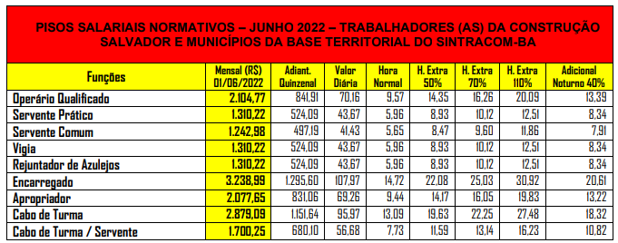
Custo de mão-de-obra
Valores de referência
  Piso salarial
  Salário médio

Slide 4
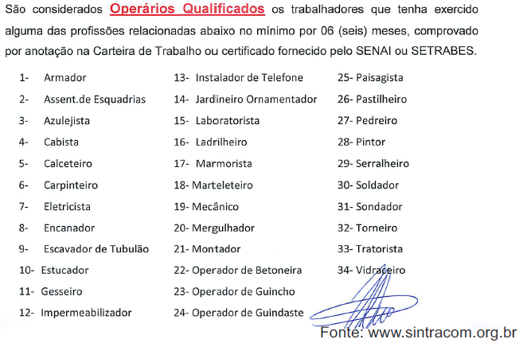
Operários qualificados

Slide 5
Encargos
O percentual de encargos que incidem sobre a mão-de obra leva em conta premissas tais como incidência de acidentes do trabalho, rotatividade para cálculo de aviso prévio, faltas justificadas e outros elementos arbitrados a partir de parâmetros estatísticos e históricos.

Slide 6
Custo homem-hora
Considerando um encargo de 130,74 %
Exemplo:
Operário qualificado = hora x (1 + 130,74 %) = ? R$/hora

Slide 7
Servente comum R$ =
113,04%(hora)
Custo homem-hora = hora x (1 + 113,04 %) = R$/hora ?

Slide 8
Exemplo
Com base na tabela do Sintracon-BA, calcular o custo homem-hora do encarregado, considerando um encargo de 130,74 %.
Custo homem-hora = hora x (1 + 130,74 %) = R$/hora

Slide 9
Como montar uma planilha orçamentária?

Slide 10
Como montar uma planilha orçamentária?
Orçamento analítico ou detalhado:
Detalha todos os itens necessários: Mão de obra, equipamentos e materiais
  Descrição dos serviços;
  Consulta de preços dos materiais;
  Consulta de preço da mão de obra.
O custo unitário é o custo correspondente a uma unidade de serviço, como por exemplo:
  custo de 1 m³ de escavação manual;
  custo de 1 m² de alvenaria de tijolo cerâmico de 9 x 14 x 19 cm;

Slide 11
Composição de custos dos serviços
A composição de custos unitários é uma tabela que apresenta todos os insumos que entram diretamente na execução de uma unidade do serviço, com seus respectivos custos unitários e totais.
São definidos:
Insumos – Cada um dos itens de material, mão-de-obra e equipamento que entram na execução do serviço
Unidade – é a unidade de medida do insumo. Quando se trata de material, pode ser kg, m³, m², m, un, entre outras; para mão-de-obra e equipamentos, a unidade é sempre hora.

Slide 12
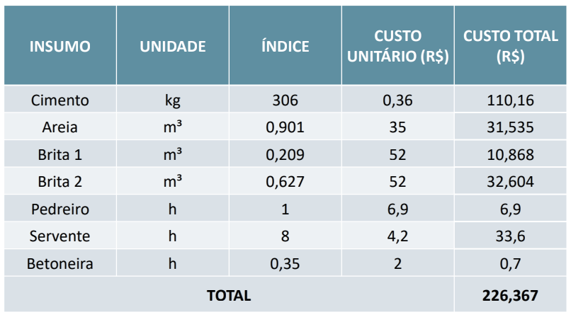
Composição de custos dos serviços
Índice – é a incidência de cada insumo na execução de uma unidade de serviço;
Custo unitário – é o custo de aquisição ou emprego de uma unidade do insumo;
Custo Total – é o custo total do insumo na composição.

Slide 13
O custo orçado para o preparo de 1 m³ de concreto estrutural é de R$ 226,37;
Qual o custo para 10 m³ de concreto?
R$ 226,367 X 10 = R$

Slide 14
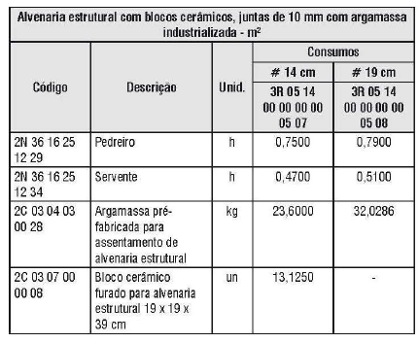
Como montar uma planilha orçamentária?
Orçamento analítico
Composição dos serviços com base no TCPO - Alvenaria estrutural com juntas de 10 mm, utilizando argamassa industrializada (bloco 14 cm) – Considerar encargo de 130 %.

Slide 15
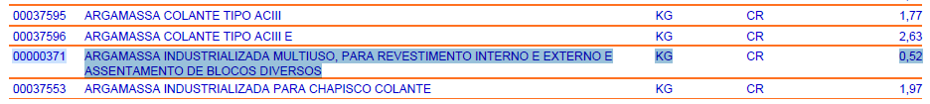
Custo unitário para 1 m² de parede
Insumos | Un. | Índice | Custo unit. (R$) | Custo total (R$)
Pedreiro | h | 0,7500
Servente | h | 0,4700
Argamassa pré-fabricada para assentamento de alvenaria estrutural | Kg | 23,6000
Bloco cerâmico furado para alvenaria estrutural 14 x 19 x 39 cm | Un. | 13,1250
Total (R$)

Slide 16
Para uma construção de 100 m² de alvenaria
Total = ?

Slide 17
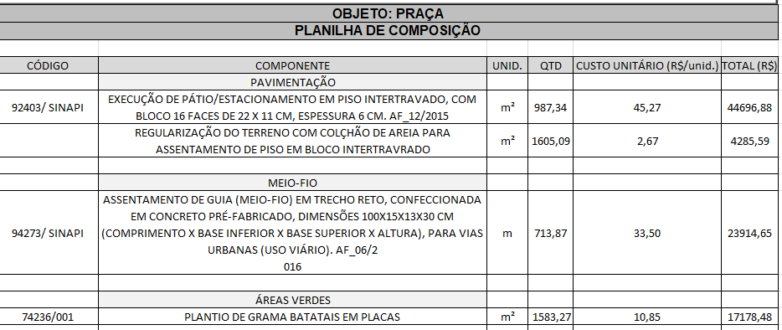
Como montar uma planilha orçamentária
Definição do serviço;
Consulta dos preços.

Slide 18
Como montar uma planilha orçamentária
Exemplo: Chapisco e emboço para alvenaria
Tabelas de custos de composições do SINAPI
Serviço | Un. | Quant | Custo Unit. | Custo Total
Chapisco com traço 1:3 | m² | 100 | 4,29
Reboco massa única traço 1:2:8 com espessura de 20 mm | m² | 100 | 19,17

Slide 19
Como montar uma planilha orçamentária
Exemplo: Alvenaria de vedação
Tabelas de custos de composições do SINAPI
Serviço | Un. | Quant | Custo Unit. | Custo Total
Alvenaria de vedação de blocos cerâmicos furados na vertical de 9x19x39 cm | m² | 100

Slide 20
Exemplo
Para um terreno de 10 x 20 m verificar com base no SINAPI quanto custa executar a limpeza de forma manual.
Área do terreno = 10 x 20 = ? m²
Consultar os preços na tabela de composição de custos do SINAPI - Código SINAPI 98519
Código | Serviço | Un. | Quant | Custo Unit. (R$) | Custo Total (R$)
98519/SINAPI | Limpeza manual do terreno | m² | 200

Slide 21
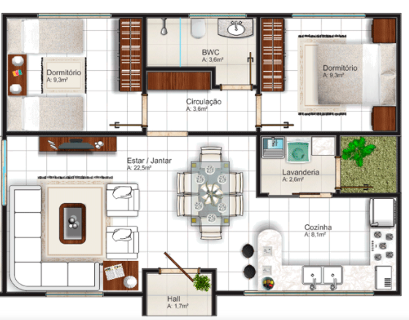
Exemplo
Verificar o custo de execução do contrapiso para uma casa, conforme a planta arquitetônica.
Especificações: Traço 1:4 feito em betoneira e espessura de 2 cm.

Slide 22
Exemplo
Área de contrapiso conforme a planta = ? m²
Consultar os preços na tabela de composição de custos do SINAPI - Código SINAPI 87620
Serviço | Un. | Quant | Custo Unit. (R$) | Custo Total (R$)
Contrapiso traço 1:4 feito em betoneira, com espessura de 2 cm | m²

Slide 23
Exemplo
Verificar o custo de execução do piso para uma casa, conforme a planta arquitetônica.
Especificações: Piso cerâmico esmaltado com placas de dimensões 35 x 35 cm

Slide 24
Exemplo
Área de piso conforme a planta = ? m²
Consultar os preços na tabela de composição de custos do SINAPI - Código SINAPI 87248
Serviço | Un. | Quant | Custo Unit. (R$) | Custo Total (R$)
Piso cerâmico esmaltado com placas de dimensões 35 x 35 cm | m²

Slide 25
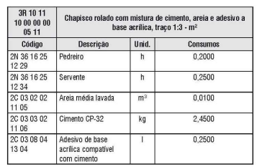
Exemplo
Montar a composição

Slide 26
Código | Insumos | Un. | Índice | Custo unit. (R$) | Custo total (R$)
Sintracom | Pedeiro | h | 0,2
Sintracom | Servente | h | 0,25
SINAPI/ | Areia média lavada | M³ | 0,01
SINAPI/ | Cimento CP 32 | Kg | 2,45
SINAPI/ | Adesivo de base acriica | l | 0,25
 | Total (R$) para chapiscar 1 m² de parede

Slide 28
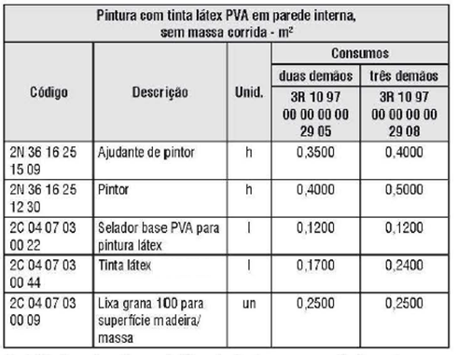
Exemplo
Verificar o preço de execução de uma pintura de 100 m² com tinta látex PVA em parede interna sem massa corrida com 2 demãos
Essa tabela de composição representa o custo para pintar 1m² de parede.
OBS: Ver composição na página 612 do TCPO

Slide 29
Código | Insumos | Un. | Índice | Custo unit. (R$) | Custo total (R$)
Sintracom | Ajudante de pintor | h | 0,3500
Sintracom | Pintor | h | 0,4000
SINAPI/ 00006090 | Selador base PVA para pintura látex | l | 0,1200
SINAPI/ 00007345 | Tinta látex | l | 0,1700
SINAPI/ 00038383 | Lixa | un. | 0,2500
 | Total (R$) para pintar 1 m² de parede
OBS: Consultar o preço dos insumos na tabela de insumos do SINAPI;
Consultar o preço da mão de obra na tabela do SINTRACOM (observar o slide seguinte)

